Slide 1
Terezín
Uplynulo 80. let od zahájení deportací Židů z českých zemí a vzniku ghetta Terezín. 24. listopad 1941 je považován za datum založení židovského ghetta v Terezíně, je to den příjezdu transportu AK 1 s prvními 340 nucenými obyvateli ghetta.
18. listopadu 2021 navštívili Památník studenti 2. ročníku. Z jejich výpovědí je výstava sestavena. Fotografie jsou vlastní nebo převzaty z Muzea ghetta.
Ladislava Havelková
Zdeňka Hlistová
Pavla Steinerová

Slide 2
David B., 2.C

Slide 3
Kamila B., 2.C

Slide 4
Barbora T. 2.C

Slide 5
Jedu, nevím kam…
Alžběta Š., 2.C
… První věc, která mě zarazí, když vystoupím z vlaku a rozmrkám náhlý příval světla, je šedá barva všude kolem mě. Nebe je zde ocelově šedé, domy, i přes své barevné zdi mají šedý nádech, cesta z nádraží i květiny kolem ní vypadají, jako kdyby z nich někdo vysál všechen život a barvu, a dokonce i výrazy lidí kolem mě potemněly. Jediným barevným bodem v celé této beznadějné šedi jsou zářivě žluté hvězdy, které máme všichni připnuté na klopách kabátů. I přes to, že je nádraží plné lidí, panuje tu hrobové ticho, a když nade mnou přeletí hlasitě krákající pták, navzdory teplému počasí se zachvěju zimou. Přejedu pohledem po nádraží, oko se mi zastaví na vlaku, který se začíná šinout zpět, odkud s námi přijel, a v oblaku páry mizí v dálce. Povzdechnu si a vydám se v dlouhé tiché řadě lidí se spoustou kufrů a s hvězdami na kabátech k malému městečku obehnanému cihlovými hradbami.
Alena V., 2.B
… Nikdo si dnes nedokáže představit, jaká hrůza to musela být. Ten pocit beznaděje a odevzdanosti. Podle mě to chce hodně odvahy sám zvládnout jen tu cestu vlakem, ale ještě k tomu rozveselovat ostatní a hrát s dětmi hry? To dokáže málokdo. Obdivuji všechny, kteří v té době zvládli žít a nevzdávali to. Měli bychom si z toho vzít ponaučení. I v této nelehké době je potřeba nic nevzdávat a říct si, že může být i hůř, a vlastně být vděční za to, co máme…

Slide 6
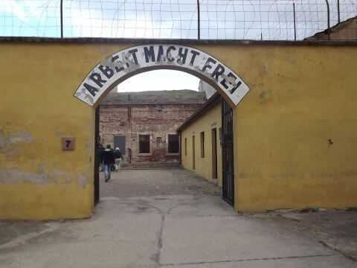
Anežka K., 2.B Adéla H., 2.C
… Nastoupila jsem do pochybně vypadajícího vlaku, malý kufřík s potřebnými věcmi v ruce. Vagon byl přeplněný. Spousta lidí mačkajících se na sebe, nikdo netuší, co se děje a kam se ve skutečnosti jede. Každý byl nervózní, přesto se lidé snažili být pozitivní a těšit se na novou budoucnost a lepší zítřky. Stála jsem přimáčklá u zdi a přejížděla jsem očima tváře lidí ve vlaku. Bylo zde mnoho lidí. Staří i mladí, muži i ženy. Ucítila jsem zvláštní vibraci. Vlak se rozjel, ale nikdo nevěděl kam. Mohli jsme jen doufat. Každý se nějak snažil ve vlaku zabavit, někteří si povídali a někteří jen tiše stáli a v duchu počítali, jak dlouho jedou. Měla jsem trochu strach, ve vagonu byla spousta lidí a všichni jsme stáli ve stísněném prostoru. Sama jsem začala přemýšlet nad tím, co se asi děje a kam nás tento vlak veze. Ztracena ve svých myšlenkách jsem ani nepostřehla nadměrný pohyb a zvláštní napětí, do reality mě dostal až loket narážející do mého boku, když se lidé marně pokoušeli o pohyb v přeplněném prostoru. Vlak začal brzdit…
Anna B., 2. B
… Jedu, nevím kam a mám velmi smíšené pocity. Velice se bojím, ale jsem ráda, že jsme jako rodina spolu. Blízkost těch nejbližších mi dává pocit bezpečí. Jedeme vlakem možná jen malou chvíli, ale mně to připadá jako věčnost. Jedeme s mnoha dalšími lidmi, nikdo neví, co se přesně děje. Najednou vlak zastaví a nastává obrovský chaos. Lidé začínají křičet, mluvit a pobíhat. Začínám mít ještě větší strach. Vůbec nevím, jak se to mohlo stát, ale tatínka už nikde nevidím. Zůstávám jen s maminkou, která je tak moc smutná, až jí začínají téct slzy. Najednou nás neznámí lidé někam odvádějí. Je to cizí prostředí se spoustou nových lidí. Mám z nich strach. Někdo odchází napravo, někdo nalevo. Přijde mi, že zde nemají vůbec žádný systém a pořád jen křičí. Ptám se maminky, co se to vlastně děje, ale ona mi nechce nic říct. Nakonec nás posílají s mnoha dalšími lidmi do tmavé a pochmurné místnosti vybavené pouze několika dřevěnými pryčnami. Pořád čekám, co se bude dít. Začíná se stmívat, a tak doufám v co nejbližší návrat domů. Nic takového se ale už nikdy nestane…
… Dav mě tlačí, slyším drsné hlasy dozorců. Jsem nucena nastoupit do přeplněného vagonu. Slyším pláč dětí a jejich matky, které se je roztřeseným hlasem snaží uklidnit. Vylezu do vagonu, dveře se zavřou, vlak se rozjede a já nevím, jaká budoucnost mě čeká.
Nedokáži si představit, jaké by to bylo, jak bych se cítila, co bych prožívala. Co bych ale s naprostou jistotou mohla říci, že bych cítila? Bezmoc. Naprostou bezmoc z toho, že můj život, můj osud, má rodina, mí blízcí jsou v jiných rukou. V rukou zla, které by rozhodlo o mém životě. O tom, zdali zítra otevřu oči, zdali uvidím slunce, svou rodinu. Vzali by mi můj život a mně by nezbývalo nic jiného než doufat a modlit se, aby ti, které miluji, přežili a abychom se zase všichni společně sešli u jednoho stolu, povídali si o běžných dnech, které bychom společně zažili. Při psaní tohoto textu mi do očí vyhrkly slzy, protože jsem si uvědomila, jak hrozné to pro lidi, kteří to zažili, muselo být. Žít takový dlouhý čas v nevědomosti toho, jestli se někdy zase podívají za hranice svého vězení a jestli budou někdy svobodní. Byli neskutečně stateční a mají můj obdiv za to, že i v takovýchto těžkých chvílích dokázali nacházet radost v maličkostech a dokázali doufat a mít naději, že se zase někdy shledají a že to přečkají…

Slide 7
Adéla K., 2.A
Hlad. Jediné, co jsem cítila, byl hlad a odporný puch. Otevřela jsem unavené, krví podlité oči a nechala je přizpůsobit šeru. Vnitřek vlaku se od té doby, co jsem se probrečela do spánku, nezměnil.
Cítila jsem se zmatená, když si pro nás, mě, bratra a moji maminku, přišli. Tvrdili nám, že dostaneme vlastní město, kde budeme moci cokoliv. Město zázraků a spravedlnosti. Nic z toho jsem zatím neviděla. Místo toho nás přivedli na zapadlé nádraží a oddělili. Bratra poslali do skupiny mužů, maminku přiřadili k ženám a mě strčili mezi ženy s malými dětmi. Sice mi je šestnáct, ale můj odmalička až příliš štíhlý vzhled asi zase rozhodl. Zmíněné dvě skupiny odvedli jako první. Posadili je do vlaku, který se následně rozjel do neznáma.
Nás to samé čekalo o dva dny později. Nacpali nás do vagónu, který byl na náš počet až příliš malý. Každé z nás vrazili do ruky chleba a vagón se zlověstným zaskřípěním zavřeli. Ocitly jsme se v šeru a tichu, rušeném pouze vzlyky nejmenších, které vycítily nervozitu svých matiček.
Postupně jsme se usadily v našem protahujícím vagónu. Já si našla místo v jednom z rohů nejdále od dveří. V porovnání s ostatními místy ve vagónu tam bylo poměrně sucho, zároveň jsem díky stěnám měla o něco více soukromí, pokud se o tom dá takto mluvit, protože mě ostatní obklopovaly jen ze dvou stran. Nejblíže seděla žena, odhadem kolem třiceti, s dvěma malými dětmi, kterým nemohlo být přes deset let. Když jsem pozorovala, jak si obě svoje ratolesti láskyplně tiskne k hrudi, vyvolalo to ve mně záchvat úzkosti a strašlivé bezmoci.
Žena zde seděla i teď, v ruce držela bochníček chleba, který se marně pokoušela bez drobení rozdělit. Můj vlastní žaludek se s nespokojeným zakručením připomněl a já vytáhla svůj chleba. Za tu dobu, co jsem spala, už stihl z části okorat, avšak mně to nevadilo. Prodrala jsem se přes tvrdou kůrku a ukazováčkem jsem začala postupně vydloubávat vnitřek chleba. Sledovala jsem ženu, jak chleba dává svým synům. Malé ručičky s dětským nadšením sevřely ještě menší kousek chleba, který si téměř i s rukou nacpaly do pusy. Napřáhly ruku pro příděl. Ten ale nepřišel. Žena se na ně smutně, avšak upřímně usmála a začala jim vysvětlovat, proč dnes nebude ani čajík, ani další chleba.
Možná právě proto vykulili oči, když se jim i po maminčině horlivém chlácholení v rukou objevil další kousek chleba. Chlapci se podívali na něj, poté na sebe a jako by se beze slov domluvili, začali závodit o to, kdo chleba sní jako první. Chtěla jsem se šoupnout zpět na své místo, když mě žena chytla za ruku a přitáhla si mě do medvědího obětí.
Uběhlo několik hodin než kluci, očividně neteční k jízdě v děsivém vagónu, usnuli. Tereza, jak se mi jejich matka představila, je přikryla svojí šálou a sedla si vedle mě. Opřela se o stěnu a zavřela oči. Ještě předtím, než usnula, jí přes rty prošlo sotva slyšitelné zašeptání: „Kdybych alespoň věděla, kam jedeme.“ Následovala jsem jejího příkladu a zavřela oči. Místo klidného spánku mě však přivítala kupa myšlenek:
Teď už bylo všem jasné, že do města spravedlnosti určitě nejedeme. To však automaticky vyvolalo otázku, kam že nás to vlastně vezou. Přemýšlela jsem nad vším, co nám říkali ve škole, dokud jsem do ní mohla chodit. Je snad možné, že by se jim nějak povedl obnovit trh s otroky? A kdyby ano, co by to pro mě znamenalo? Dření se na poli od rána do večera s vyhlídkou na další roky toho samého utrpení. Dokud mě něco nedodělá.
Přemýšlela jsem dál a v hlavě se mi postupně začaly objevovat představy, vedle kterých vypadalo otroctví jako růžový beránek. Byla válka, ve válce státy potřebují vojenské síly, návnady na lsti. Co když nás takto rozdělili podle bojeschopnosti? Mámu s bráchou donutí bojovat do posledního dechu. A pokud je donutí bojovat, co budeme dělat my? Nechají si nás opravdu jako návnadu? Použijí nás na podkopání morálky soupeřů? K čemu by jim jinak byly děti, malí kluci jako Honzík a Vládík? Rozdělí rodiny a stejně jako v křížových výpravách využijí dětské nevinnosti a důvěřivosti? Myšlenka na rozdělené rodiny mě přivedla zpět k otázce jiné: Uvidím ještě někdy maminku, uvidím ještě někdy bratra? Od chvíle, co jejich vlak odjel, jsem nedostala žádné zprávy. Kopou už někde brambory? Cvičí se k boji? Jsou snad už…
Jenom při tom pomyšlení se ve mně vzedmula vlna nevole a donutila ten kousek chleba, který si můj žaludek tak pracně vykručel, k nejrychlejší cestě na povrch. Roztřeseně jsem si utřela pusu rukávem košile. Došlo mi, že kromě hladu a puchu se mnou teď neustále bude i pachuť zvratků, jelikož jsem neměla nic, čím bych ji spláchla. Chmurně jsem si pomyslela, že ten chleba bude mít nyní alespoň nějakou chuť.
Dostali v jiných vlacích taky chleba? Byli tam také tak narvaní? Doufám, že ne. Přeci jenom pokud si někdo sesbírá cenný majetek, nenechá ho jen tak zničit. Třeba se jim podařilo uprchnout a teď mě hledají. A i kdyby neuprchli, jak jsem už říkala, o cenný majetek se lidi starají. Musí žít. Prostě musí.
Začínala se mi opět klížit víčka. Zaposlouchala jsem se do vrzání kolejnic, které mým myšlenkám na optimismu zrovna nedodávaly. Začala mi být zima. Přitáhla jsem si košili blíže k tělu.
Zima začala postupně ustupovat a najednou mi bylo vlastně docela příjemně. Louka. Cítila jsem louku a pohlazení sluníčka na zátylku. Zvedla jsem hlavu a uviděla motýlka. A za ním deku s košíkem, ze kterého právě maminka vyndavala jídlo. Zvedla jsem se a se smíchem se rozběhla ke své rodině. Jednou ručkou jsem se pověsila za bráchu a druhou ulovila koláček. Povidlový, ten mám ráda. Zakousla jsem se do něj a pusou mi projela slaďoučká chuť. Přivřela jsem oči. Najednou jsem uslyšela křik. Maminka nikdy neměla ráda, když jsem si vzala jídlo, aniž bych si umyla ruce. Křik však neustával. Spíše naopak.
Někdo křičí, nebo teď už spíš zoufale vyje. Do očí mě ostře bodalo světlo, které se ani za mák nepodobalo sluníčku z louky. Třes, který mě svíral, byl téměř nesnesitelný. Oči si postupně přivykly ostrému světlu a já spatřila výjev, který už v životě z hlavy nedostanu, i kdybych k tomu dostala příležitost. Vagón byl poloprázdný, až na pár lidí choulejících se v koutcích a na několik až moc tichých hromádek roztrhaného oblečení. Pár kroků ode mě stál muž. Měl na sobě jakousi uniformu a mezi nohama se mu válel klouček. Když se chlapec pohnul, rychle jsem ho poznala. Vládík se na mě nezúčastněným pohledem díval. Ryk, který se na chvilku utlumil, nabral opět na síle. Vládík postupně sjel z mužovy nohy a oči mu pomalinku zhasínaly. Ještě předtím, než světélko života zmizelo úplně, skoulela se mu z oka jediná slza. Než stihla dopadnout na zem, Vládík už byl někde jinde. Ryk přešel do nesrozumitelného šíleného ženského mumlání. Na tváři jsem ucítila slzu a z hrdla se mi prodral jediný vzlyk, dostatečně hlasitý na to, aby muž skopl nehybné tělíčko a otočil se…

Slide 8
Anna K. 2.A
… Snažím si udržet klidnou mysl a nepanikařit. Chce se mi brečet, chci brečet a křičet. Křičet o pomoc, jak nejhlasitěji dokážu. Nemůžu, ničemu by to nepomohlo a upoutávat na sebe pozornost by nemuselo dopadnout vůbec dobře. Mám strach o maminku a sestřičku, musím je najít. Jenže je tu tolik lidí, že se nemůžu ani hnout. Vzdávám to. Kam nás to vezou? Co nás tam čeká? …
Anna K. 2.C
… Z obličejů dospělých jsem se snažila zjistit, co se děje, ale to bylo to jak pohled do zrcadla. Jejich tváře byly stejně vyděšené a zmatené, jako ta moje. Všechny nás přímo naskládali do vagonů vlaku a zavřeli za námi dveře.
Zuzana V. 2.C
Nastupuji do přeplněného vlaku a jedu, nevím kam. Dveře se pomalu zavírají a oči dětí kolem mě se zmateně rozhlížejí, hledajíce známé tváře, či snad možnost útěku? Rychlý tlukot stovek srdcí naříká o pomoc a vysvobození. I v obklopení všech, který potkal stejný osud, cítím pouze samotu. Moji přátelé zůstali v Terezíně, má rodina je v neznámu. Nejsem tu však sama, všechny nás spojují emoce, které právě prožíváme. Strach, zoufalství, samotu. I přes různé sliby už si nedokážeme dávat falešnou naději. Nezbývá nám nic jiného, než čekat na svůj osud. Co se s námi stane, až tento vlak zastaví? Navrátí se někdy štěstí do dětských očí?
Tomáš V. 2.B
..Ve vagonu všichni stojíme. Není kam se hnout a nemůžeme si sednout. Je tu moc málo místa. Nikdo nemluví. Všichni mlčí a mají smutné obličeje. Některé paní dokonce plakaly. Když jsem jednoho pána zatahal za rukáv a tiše se ho zeptal kam jedeme, nic neřekl a jen pokrčil rameny. Na každém člověku je vidět strach. Všichni se tu bojí, protože nikdo neví, kam vlak jede. Ve vzduchu je cítit krev, zápach z krav a nedá se tu dýchat. Asi nejedeme na úplně veselé místo.

Slide 9
Vojtěch Š. 2.C
… Už jedeme asi hodinu. Myslím, že se zblázním. Mám tolik otázek. Osamocen u studené dřevěné stěny vagónu stojím nepřítomně se svými myšlenkami. Ačkoli chci rodičům věřit, tak to nevypadá, jakože je vše v pořádku…
Tomáš V. 2.A
…Těsněji si přivinu plášť k tělu a rozhlédnu se po vagonu, ve kterém je vměstnáno mnohem více osob, než by bylo vhodné. Vedle mě cizí žena, která neúnavně utěšuje své dítě, které pláče a pevně se jí drží za rukáv. V rohu vagonu sedí postarší manželský pár, oba vypadají vyčerpaně a vystrašeně, téměř neslyšně se utěšují. Odvrátím se od vnitřku vagonu a snažím se vyhlédnout ven titěrnou skulinou v masivních dřevěných dveřích, které jsou pevně zavřené. Jen stěží se mi daří zahlédnout alespoň matné obrysy stromů, které míjíme. Kdo ví, jak dlouhá cesta nás ještě čeká?...
Tomáš D. 2.B
… Chybí mi náš domov, i když jsem pryč jen chvíli. Představuji si naši zahradu s velkou, starou jabloní. Začínám ztrácet pojem o čase – připadá mi, že jsme tu už celou věčnost, jedeme hodinu, možná dvě?...
Vojtěch H. 2.C
… Vlak se už rozjel a na zbytečné dotazy už není čas, hlavně teď najít místo kam si sednout, ale proč jen je všude tolik lidí? Proč nás nutí se cpát do jednoho vlaku, když mohou poslat dva? Proč nám slibují blahobyt, když nemáme ani pohodlí? Možná nad tím přemýšlím až moc, a přitom se není čeho bát. Přeci nás nikde nemůžou věznit jako pokusné myši. Jediné, co teď vím, je že se těším až se zde s rodinou zabydlíme…

Slide 10
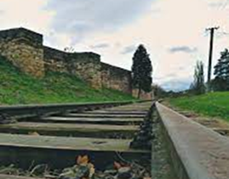
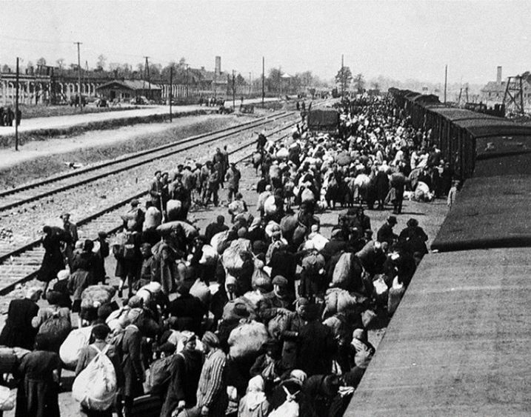
Tereza R. 2.C
… Mezi lidmi se říkají všelijaké věci. Někteří říkají, že jedeme do města čistě jenom pro nás, pro Židy. Jiní zase že jedeme na popravu. Nevím, komu mám věřit. Přijde mi nepravděpodobné, že by Němci postavěli město jen pro Židy, když nás celou dobu jen tyranizují a šikanují. Ale třeba je pro nás jen proto, aby nemuseli být Židé v ostatních městech Němcům na očích. I kdyby to byla pravda, doufám, že je to naposledy, co někam takhle jedeme. Sami …
Lukáš B. 2.C
... Proběhl jsem průchodem na seřadiště. Byla tam spousta křiku, chaos a shon. Ani nevím, co se stalo potom. Byla to taková rychlost. Těžké, je to moc těžké. Kufr mi nešel vytáhnout do vagonu. Někdo z již zcela zaplněného vagonu se mi snažil pomoci. V tom přišel příslušník stráže. Kufr mi vytrhl z rukou. Dveře vagonu se s hrozným lomozem zavřely. Měl jsem co dělat, abych se ve vagonu narovnal. Někdo začal křičet: „Kam nás vezou?! Víte někdo, kam nás vezou?!“. Nikdo neodpověděl. Nikdo nic nevěděl. Nikdo nám nic neřekl. Slyšel jsem, jak se zabouchly ještě několikery dveře od dobytčáků. Vagonů bylo asi 30. Následovalo mírné zaskřípání a pak se vagony pohnuly…

Slide 11
Sára Abrahamová 2.B
… Zavedením Norimberských zákonů se nám život obrátil vzhůru nohama, ale režimu jsme se přizpůsobili rychle. Opatření byla potupná a nesmyslná, ale aspoň jsme mohli zůstat spolu. Rodina s rodinou, pořád jednotní a s nadějí v srdcích. Doufali jsme, že omezení brzy přestanou platit a válka skončí stejně rychle jako začala. Mýlili jsme se však. Deportace našich známých začali již před několika měsíci, přesto vlaky nepřestávají přijíždět a lidé mizet…
… Když se dívám do tváří lidí kolem mě, vidím strach, nervozitu, smutek a smíření. Někteří se modlí, jiní se snaží vtipkovat. Nějak asi tuší, že až nastoupíme do vlaku, všechno se změní. Tisknu ruku sestry a přemýšlím nad tím, co vedlo lidi k takové nenávisti. Jsme přeci všichni stejní, říkám si. Politické názory, orientace, rodina či pouze barva vlasů, očí nebo pleti přece nejsou důvody k takovéto segregaci. Snažím se myslet pozitivně, ale zprávy tajně uniklé z táborů mi nahánějí hrůzu a nedají mi v noci spát. Nevěřím, že jedeme do onoho spásného židovského města, kde budeme mezi svými, žít jako dřív v míru a lepších podmínkách…

Slide 12
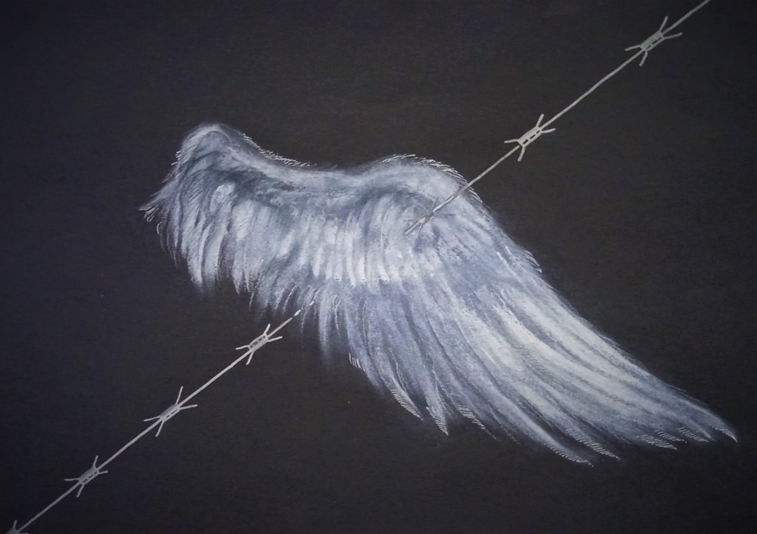
Jakub Cuhra 2.C
… Všichni jsme z toho měli velký strach, protože nikdo nevěděl, co se za slovem transport skrývá, i když bylo jasné, že to nebude nic dobrého. A to proto, že nikdo z těch, kdo nás takhle opustil, se zatím nevrátil. Ale i tak se nikdo rozkaz porušit neodvážil a mlhavým ranním šerem se trousili na dlážděné shromaždiště další lidé. Já jsem tam byl jako první a prchavé pohledy příchozích mi prozrazovaly, že ten silný pocit nejistoty nesvírá jen mě. Co od nás můžou ještě chtít? Už takhle jsme žili v neustálém hladu a strachu. Proč je v lidech tolik nenávisti a dozví se to vůbec někdo někdy? Takhle jsem pak ještě nějakou dobu přemítal. Když jsme pak ujížděli ve svém uzavřeném vagonu, pozoroval jsem větší škvírou ztrácející se ponurou krajinu a uvědomil jsem si, že spíš ne…
Kateřina M. Beranová 2.C
… Vždycky jsem si říkala, jak na takových místech ještě člověk může pořád mít nějakou naději a víru v lepší zítřky. Ale taková už je lidská duše, vždy si najde sebemenší střípek něčeho, v co může věřit a pomůže to přežít i ty nejtěžší chvíle. Nejhorší ze všeho to však muselo být pro děti, neboť byly oddělené od rodičů. Musely mít strach a rozhodně si kladly otázky, zda vůbec ještě někdy spatří své rodiče? Jestli se někdy vrátí domů? Jak dlouho tady budou? Podobné otázky samozřejmě běhaly hlavou i dospělým, ale nikdy nedostaly odpověď, a tak zbývalo jen věřit, že vše bude zase dobré, neboť naděje umírá poslední…

Slide 13
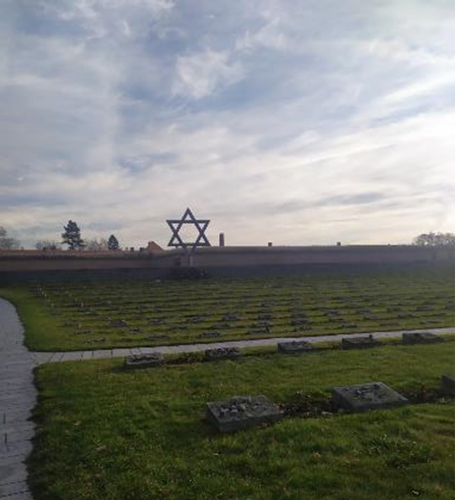
Klára M. 2.B
…Po tom, co skupina dorazila do ghetta, byly lidem odebrány zakázané věci a byli rozděleni do ubikací. Podmínky života zde nebyly ideální. Problémem bylo nejen nedostatečné množství potravin, ale i špatná hygiena a pracovní povinnost. Lidé zde žili v bídě a hladu. Této situaci nepomohlo ani to, že dozorci každý přestupek trestali velmi tvrdě a neměli žádný problém s kolektivními tresty.
Rodiny byly většinou rozděleny. Obyvatelé ghetta se snažili zlepšit podmínky dětem, nechávali jim větší množství jídla a snažili se jim dát dobré vzdělání. Velká většina těchto dětí se osvobození nedočkala.
Z Terezína následovaly transporty dále na východ. Opět byli lidé nahnáni do přeplněných vagonů. Tentokrát jim však bylo jasné, že odjíždí a už nikdy se nevrátí.
Židé si v Terezíně prošli utrpením. Spousta lidí zde zemřela kvůli špatným podmínkám a brutálnímu zacházení dozorců. Ještě větší počet Židů byl transportován do vyhlazovacích táborů na Východě. Přeživší si nesli následky do konce života…
Lucie L. 2.A
Nikdo z nás si neumí představit jaké pro ně bylo ze dne na den přijít o celou rodinu, být vytržen z normálního života a být doslova odtažen od svých blízkých a známého prostředí. Jediné, co měly s sebou a poskytlo jim iluzi bezpečí, byly věci, které po cestě z bytu stihly pobrat do holých rukou. V mrazu byly odváděny a pocity, které zaplavily jejich bezbranné duše a poskvrnily jim dětství, musely být sžírající. Tento den v podstatě zapečetil jejich osud, což nemohly ani zdaleka tušit.
Kolik dětských životů a bezstarostných, radostných chvilek se ztratilo v bezvýznamném utrpení milionů takových?

Slide 14
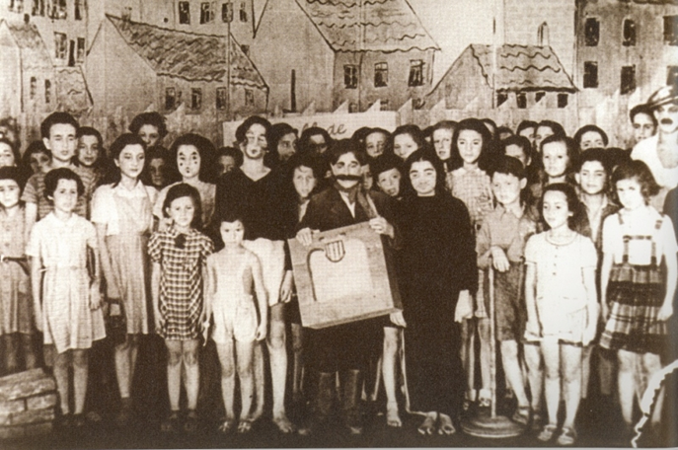
Zpívám si píseň …
Alžběta S. 2.A
Představit si, jak se asi měly děti v Terezínském ghettu je takřka nemožné. Člověku sice ze všech fotek, obrázků a příběhů běhá mráz po zádech, ale sotva je schopen si představit sama sebe na jejich místě. I přes to, že se je vychovatelé a učitelé snažili před okolním světem bránit, hráli s nimi hry, učili je, děti nemohly této šedé části naší historie doopravdy uniknout.
Osobně všechny židovské děti, co přežily tyto kruté podmínky a dnes nám ty hrůzy zpětně vypráví nesmírně obdivuji. Na druhou stranu je však nemohu jinak než litovat. Většina z nich zůstala na tomto světě prakticky sama. Musely vidět umírat mnoho lidí a mezi nimi i jejich nejbližší. Člověk
může jen hádat kolikrát si pokládaly otázku, zda to má ještě všechno cenu? Zda není lepší se vzdát? Co jim tedy dodalo sílu? Co dělaly, když jim bylo nejhůře? Jedna z možností, jak si udělat šedý svět barevným byla Terezínská hymna, kterou si židé složili právě z důvodu, aby jim nebylo smutno. Text písničky částečně popisuje situaci židů v Terezíně, ale zároveň v částech jako je například: „Hola, zítra život začíná a tím se blíží čas, kdy si sbalíme svůj raneček a půjdeme domu zas.“ lze cítit vidinu lepších zítřků, kterou se pravděpodobně lidé z ghetta utěšovali. Já z této písně však necítím jen utopickou myšlenku osvobození, ale i utěšení, že v tom jsou všichni spolu, a i když zrovna nejsou spolu přítomni fyzicky tato píseň je spojuje. A to je to, co já považuji za nejdůležitější – pocit, že člověk není sám. Z tohoto pocitu pramení síla žít. Pokud by člověk věděl, že už je sám, neměl by motivaci se dál zuby nehty rvát o každý další nádech. A to by mohla být katastrofa.

Slide 15
Terezínská hymna však nebyla to jediné, co děti ghetta udržovalo nad hladinou depresí. Notnou zásluhu mají na bedrech již zmínění opatrovníci a učitelé. Jak by na tom asi děti byli bez jejich péče? Kolik z nich by se nakonec vzdalo, kdyby je neučili a nesnažili se je všemožně zaměstnat?
Celé toto krušné období nám ukázalo mnoho stránek společnosti. Mnoho z lidí ukázalo své zvrácené skryté karty. Ty nečistoty, co se odehrávaly v koncentračních táborech už nikdo nijak nesmaže. Avšak i v takto temných časech lze nalézt trochu světla, lidské dobroty, a té se musíme držet. Přesto bychom se měli z chyb poučit a nenechat historii opakovat. Kdo ví, jestli by její opakování nenapáchalo již neopravitelné škody.
Barbara D. 2.C
Čas v Terezíně plyne podivně. Někdy se zdá, že úplně stojí, jindy se pomalu plouží, a nejrychleji odeznívají naše šťastnější chvíle. Tedy… Dají se vůbec nazvat šťastnými? Asi by to šlo. Člověk tu, když se směje, aspoň na maličký moment zapomene, co se děje.
Začali jsme si pobrukovat takovou písničku, která nám přináší kapku radosti v atmosféře, jež se pak snažíme hltat co největšími doušky, než skončí píseň a naše radostná mlha se rozplyne.
Kromě písní tu není moc možností, jak si krátit čas. Všichni tu jsou na pokraji vyčerpání. Pár sečtělých vychovatelů se nás snaží učit, i když to je zakázané. Některé menší děti tu kreslí na různé kusy papírů, někdy i starých tabulek a kdejakých dokumentů.
Je nás tu také čím dál tím více. Je čím dál těžší najít si pro sebe kousek prostoru a je skoro nemožné najít si chvilku klidu. Občas se nás část shlukne a něco si vyprávíme. Není tu moc, co by se dalo dělat, proto doufám, že to tu co nejdříve skončí…

Slide 16
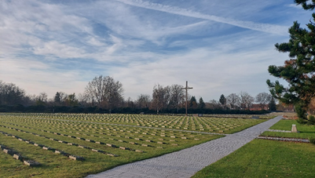
Vracím se z Terezína…
Kamila C. 2.B
…Z mnohých dětí by se jistě stali úspěšní lidé a zakládali by vlastní rodiny. Myslím si, že z dětí, které válku přežily, se i úspěšní lidé stali. Ovšem tím, co se přihodilo, většina dětí o tuto šanci přišla ...
Nikoleta P. 2.B
… Když se děti dostaly ven z Terezína, nejspíš byly umístěni do nějakého provizorního dětského domova a čekaly na to, až si pro ně přijdou rodiče. Bohužel se hodně dětí nedočkalo. Myslím si, že to na dětech určitě nechalo nějaké psychické ale i zdravotní problémy. Například kamarádky babička, která přežila koncentrační tábor, si neustále dělala obrovské zásoby jídla, protože už nikdy nechtěla zažít, že by měla hlad a neměla se čeho najíst. Celkově to musely být velmi silné osobnosti, že se s tím vším naučily žít, a někteří dokonce o tom dokázaly mluvit…
Alexandra C. 2.B
… Jak se mám vrátit domů, když nevím, která cesta mě tam má vést? Nic mi nezbývá, než hledat a doufat, že se mi vrátí, to co mi bylo ukrazeno…
Lukáš N. 2.B
…Ti, co přečkali Terezín a přežili, si prošli, troufám si říct, jednou z nejtěžších zkoušek svého života. Zkouškou, při které denně nadarmo umírali a trpěli lidé, lidé, kteří se ničím neprovinili. To na nich dozajisté nechalo celoživotní následky. I přesto si z toho něco odnesli, i my odnášíme . Díky šíření osudů těchto lidí víme, jak strašná doba to byla, a víme, že právě kvůli těmto lidem bychom se měli postarat, ať se to už nikdy znovu nestane…

Slide 17
Lukáš M. 2.A
… Pobyt v Terezíně musel být jistě velice stresující a špatnou zkušeností. Pro děti po válce nemohlo být snadné se s touto zkušeností vypořádat. Zvlášť protože většina dětí, se kterými se tam setkaly, válku nepřežila, z toho může pramenit pocit viny, že ony přežily a ostatní ne. Také nemuseli válku přežít jejich příbuzní a obzvláště pokud se jednalo o jejich rodiče, muselo to pro ně být velice těžké. Spousta z nich mohla mít po této zkušenosti problém se začlenit do všedního života ve společnosti, musely být poznamenány pobytem v tomto koncentračním táboře a tím, že byly svědky smrti takového množství lidí. Poválečný život jistě nebyl jednoduchý, celé týdny a měsíce se nevědělo, kdo z příbuzných válku přežil a kdo ne, musel se nějak dohledávat majetek, který byl za války zabaven, a jistě nebylo jednoduché, že mnoho lidí považovalo Židy přeživší Holocaust za Němce. Pokud po válce nastoupily do nové třídy, do kolektivu dětí, které takovouto zkušenost neměly, musely se jistě vyrovnávat s jejich nepochopením zkušeností, kterými si musely projít. Celkově podle mě musel být poválečný život pro mnohé z těchto dětí těžký, návrat do všedního života obtížný a těžko se vyrovnávaly s událostmi, kterými si prošly, v tomto ohledu se dá jejich zkušenost přirovnat k problémům, kterými trpí vojáci po návratu z bojů…
Monika K. 2.B
… Skok do „normálního“ světa jim musel připadat cizí. Tímto byly poznamenány na celý život a věci jako normální postel, teplé jídlo anebo pořádné oblečení jim najednou musely připadat jako ohromný přepych. Chodit do školy, hrát si s kamarády, být s rodinou to jim bylo odepřeno. V Terezíně se snažili dětem trochu více věnovat, lehce je vyučovali a hráli si s nimi, ale to jim normální život nenahradí… Je mi upřímně líto každého, kdo si takovou zkušeností musel projít…

Slide 18
Barbora O. 2.A
Dveře vlaku se otevřely. Až moc mi to připomnělo okamžik, kterým se celý můj život změnil. Nyní zde ale stojí mé nové já. Nastokrát zlomená, zesměšňovaná, pracující do omdlévání. O to se ale cítím silnější. Nikdy jsem si ani v nejdivočejších snech nepředstavovala, že moje utrpení někdy skončí. Pokládám si novou otázku: „Co teď? Kam jít, komu věřit?“ Měla jsem v hlavě naprostý zmatek. Jedna myšlenka létala za druhou. Odejít z nádraží – ale kam dál? Domů – tam však nikdo nebude, do školy – vždyť je sobota a po tak dlouhé době na mě stejně zapomněli, matka – v táboře zmizela první týden kdo ví kam, od té doby jsem ji neviděla, otec – ten s námi ani nejel, strýc – již před válkou odjel do Anglie. Neměla jsem nic. Místo, víru, naději. Rozešla jsem se směrem, kde jsme před válkou bydleli. Chtěla jsem ho opět spatřit na vlastní oči…
Cestou mi hlavou pluly myšlenky. Stále nedokážu uvěřit, že zrovná já jsem měla to štěstí. Tolik nevinných lidí, tak proč si Bůh vybral zrovna mě abych přežila? Nedokázala jsem tomu přijít na kloub. Prostě to nedávalo smysl. Když jsem se rozhlédla všude kolem mě byla naprostá spoušť. Rozbořené domy, zničené ulice. Jako kdyby se každou chvíli měla tou zkázou zřítit i samo nebe. Koněčně jsem dorazila před branku našeho domu. Pohled mi vyrazil dech. Za brankou jako by byl jiný svět. Domek stál. Naprosto neporušený. Zázrak. Jemně jsem zatlačila na dvěře a s lehkým vrznutím se otevřely. Vešla jsem dovnitř.
Klesla jsem na kolena. Hlava mě rozbolela, před očima jsem viděla jen mžitky. Všechny vzpomínky, zážitky z dětství se mi vrátili. Ale co viděly oči? Rozházené knihy, pobořený nábytek. Vevnitř nestál kámen na kameni. A tohle vše pokrýval jemně se usazující prach. Vše kolem bylo tak ledově klidné, ale tak rozbouřené. Jako já. Cítila jsem se tak osamělá. Tímto činem jsem si jen potrvdila, že nemám už žádnou minulost. Budu muset začít s čistým listem, naprosto novým životem a vydat se do neznámé budoucnosti. Přivřela jsem dveře, schoulila se na zemi do klubíčka a nechala se unášet dál strašlivými vzpomínkami na nedávnou minulost…

Slide 19
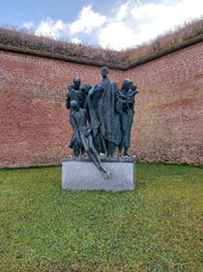
Magdaléna S. 2.B
Po tom, co nás vysvobodili nějací muži, nám řekli, že pro nás přijede vlak a odveze nás domů. Paradoxní, že? Vlakem jsme přijeli, vlakem jsme měli odjet. Sice podle původního plánu někam jinam a za horším osudem, ale cesta vlakem vždy vypadá stejně, dokud se na dané místo nedostanete. Vzpomínám si, když mě a maminku do Terezína přivezl můj první vlak. Bylo to skoro na den přesně před dvěma lety. Tehdy jsem moc nevěděla, proč odjíždíme, kam jedeme a jak drasticky nám to změní celý náš dosavadní život. Maminku jsem málem ztratila z dohledu, když nás namačkali do jednoho malinkého vagónu. Byla jsem drobná a skoro mě roztřepané nohy patřící vyděšeným židům ušlapali. Od chvíle, co jsme dorazili do Darovaného města, jsem se bála. A bála jsem se do dnes.Někdo by si mohl myslet, že mě strach přejde, když už jsem tedy byli s takovou slávou vysvobozeni. S udivením ale zjišťuji, že opak je pravdou. Jak asi vypadá svět za vysokými zdmi? Je možné, že mě společnost někdy ještě přijme? A co je možná důležitější: dokážu já přijmout společnost?Nedokážu pochopit, jak lidé ode mě mohou očekávat, že se jich nebudu bát. Samozřejmě chápu, že většina lidí, která na druhé straně zdí žila, neměla ani tušení, co se zde odehrálo. Většina z nich by mi to ani nepřála. Na druhou stranu nechápu, jak bych měla důvěřovat někomu, kdo by mě mohl zradit. Znovu, vím, že mě většina asi nezradí, ale nedokážu přijít na kloub tomu, jak se tak příšerná myšlenka mohla někomu zrodit v hlavě. Jak někdo dokáže přepnout do takového modu, kdy mě začne nenávidět tak silně, že mě chce zabít. Toto je jeden z důvodů, proč přestávám věřit v lidskost. Vždyť přece zakladatel této myšlenky byl normální člověk. Nebyl posedlý ďáblem, žádná nadpřirozená bytost mu to nepřikázala nebo něco takového. Vše dělal z vlastní vůle a z vlastní iniciativy. Lidská bytost je schopna nenávidět a je možné, aby jí tyto myšlenky napadly. Tohoto se nejvíce bojím.Jedu vlakem. Sama, bez maminky, a přemítám nad tím, jak návrat může být někdy horší než příjezd. Čeká mě dlouhá cesta. Jak fyzická, tak psychická.

Slide 20
Václav N. 2.B
Když si představím, že je rok 1945, což znamená konec druhé světové a pád nacistické říše a smrt Hitlera. A já se ocitám v těle obyčejného chlapce židovské původu, tak je to pro mne něco strašně neuvěřitelné, až těžce nesnesitelného a úzkostmi obalující představa.
Stačí se jen podívat, čím vším si prošli jiní lidé v různých táborech různého typu a pochybuju, že podmínky pro děti byly nějak umírněnější. Stále se jednalo o člověka s židovskou krví a to pro nacisty byla klíčová charakteristika, která rozhodla o osudu těchto nebohých lidí. Žádné slitování, nic. Jen prach, zápach, krev, bída a hlad.
V dnešní době je něco takového si představit poněkud obtížnější, nicméně, když zapojíme naší fantazii, tak nám velice rychle dojde, jaké to přibližně mohlo být, i když tu pravou bolest a utrpení pravděpodobně nikdy nepoznáme. Být dítětem, které nejspíše ztratilo své rodiče a žádné jiné rodinné příslušníky již nemá nebo o nich minimálně neví, je prakticky nemyslící. Avšak v mnoha případech tomu tam bylo. Takovéhle dítě bylo odkázáno úplně samo na sebe a jaká kolik snaha o pomoci byla potkána s nedůvěrou, neboť pro toto dítě byli všichni lidé stále ti trýznitelé a pořád se ještě nacházelo v hostilní zemi, přinejmenším si tak připadalo. Již před válkou a během jejího průběhu mu bylo slíbeno tolik věcí, že se jedna jen o transfer, že budou mít vlastní národnostní komunitu ( město ), kde budou spokojeně v soužití se všemi ostatními. To se však nestalo, ani rodiče nikdy nevidělo a hlad a nemoci, které je neúprosně každý den tížili, neměli konců. Takže pak takovéhle dítě se často potýkalo s podvýživou a ohromnou degenerací celého těla, ale i mentalita. Pokud zmíníme psychické následky jako ty nejzávažnější, tak veškeré ty způsoby týrání a zneužívání spojené s věčnou beznadějí a strašlivou nejistotou ohledně budoucího žití bili na dítě neúnavným tempem. Smrt a nenávist, která byla na každodenní pořádku neměla žádné obdoby, šok získaný na tomto místě drasticky poznamenal všechny děti. Nicméně říkám jim děti už je asi dosti nepřesné, jelikož po těchto prožitých zkušenost si už jen málokdo může říkat dítě, takovéhle věci člověka a jehi podstatu změní na trvalo a mnohé ho o podstatě člověka naučí, avšak nikdy ho nevrátí, a ani mu neumožní se vrátit zpátky.
Samozřejmě sociální začlenění a návrat do normálního koloběhu života bez snahy zapomenout je prakticky beznadějná a vzácně to někdo překoná. A ti, kdo se přes to dostanout nejsou tím kým byli dříve…

Slide 21
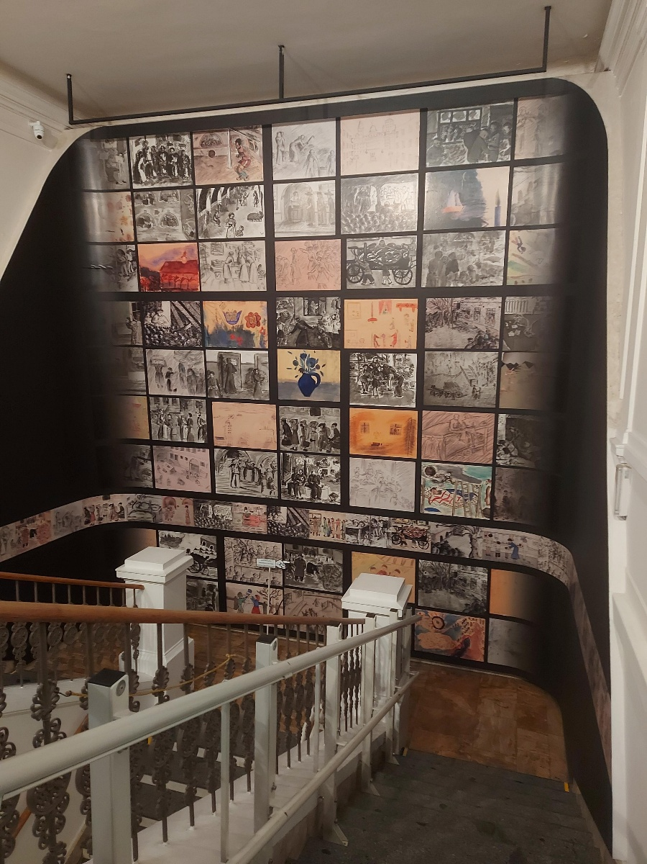
Život terezínských dětí po válce musí být nesmírně obtížný. To, čím si všichni prošli, ohromně ovlivní jejich život, chování a pohled na svět. Myslím si, že dětem, která byla oddělena od rodičů, se změní život ve všem směru jako po rozpadnutí věže z kostek. Mnohem těžší to budou mít sirotci, kteří musí žít bez rodičů. Rodiče jsou vlastně největší oporou a ochranou dětí. Přinášejí dětem hlavně bezpečí a pokud pocit a jistotu bezpečí nikdo "nezajistí", jejich rány se nikdy nevyhojí.
Myslím si, že pozitivum terezínských dětí jsou obrovské ambice studovat, něco dokázat a uskutečnit. Jsou mnohem odhodlanější a mají touhu v životě uspět.
Wen J. 2.B
Život terezínských dětí po válce musí být nesmírně obtížný. To, čím si všichni prošli, ohromně ovlivní jejich život, chování a pohled na svět. Myslím si, že dětem, která byla oddělena od rodičů, se změní život ve všem směru jako po rozpadnutí věže z kostek. Mnohem těžší to budou mít sirotci, kteří musí žít bez rodičů. Rodiče jsou vlastně největší oporou a ochranou dětí. Přinášejí dětem hlavně bezpečí a pokud pocit a jistotu bezpečí nikdo "nezajistí", jejich rány se nikdy nevyhojí.
Myslím si, že pozitivum terezínských dětí jsou obrovské ambice studovat, něco dokázat a uskutečnit. Jsou mnohem odhodlanější a mají touhu v životě uspět.
Bohužel se terezínské děti setkávají se spoustou negativ. Například jejich zdraví, jak psychické, tak fyzické, nebo již zmíněný život bez rodičů
Sára S. 2.A
Jen málo dětí vězněných v Terezíně se dožilo konce války. Ty co přežily, měly dlouholeté trauma. Zbytečně nepřišly jen o rodiče, kamarády, sourozence, ale i o několik let svého života, strávených mučením. Spousta z nich se po válce neměla kam vrátit. V době kdy byl antisemitismus stále zakořeněn, se asi necítily ani vítané. Jediné co jim zbylo, byla naděje. Jedině ta, co měly po válce i při ní. Musely se cítit ztracené. Nevědět kam jít, za kým, kdo jim pomůže, kdo je podvede. Možná měly i strach že je znovu pošlou do jiného kempu nebo ghetta. Že válka znovu začne. Musely se ptát, proč přežily zrovna ony. Proč ne jejich mladší sestra, proč ne ten chlapec co psal hezké příběhy, proč ne ta malá holčička, kterou letmo zahlédly z okna. Možná se ptaly, proč zrovna ony tohle musely zažít. Co udělaly špatně. Jestli opravdu nejsou tím, za co je nacisti měli.

Slide 22
